Slide 1
歷程為本－創造親身學習經歷以理解「民心相通」
設計及學習通識教育科的另一種嘗試
蕭 皓 聲 沙田循道衛理中學
2017年10月31日

Slide 2

習以為常的「目標模式」(R.Tyler)
目標：學校應達成哪些教育目標？ (理念宗旨)
選擇：要提供哪些學習經驗以達成目標？(內容活動)
組織：如何有效地組織學習經驗？ (教學策略)
評鑑：如何確定這些教育目標已經達成？ (評估反思)
好處：易操作、有系統、
迅速、可預計、方便評估

Slide 3
「目標為本」的邏輯和可能的限制
教師：追求可控性，期望工作能「完成」；
追求安全感，避免課堂出「意外」。
優點：結構完整、目標明確。
但有時或許可以嘗試另一條進路，因為：
現實世界往往是多元、多向、多變 ……

Slide 4
另一條進路：歷程模式 (PROCESS MODEL)
歷程模式的課程設計，並非預先確定具體的教育目標，亦未硬性規定學生學習的行為結果，而是經由建設明確的教育歷程與教學程序原則，有效地促進討論，使學生探索具有價值的教育領域，不在於達成某些預定目標或指的定學習效果。
(stenhouse, 1975)

Slide 5
Raths 提出的程序原則
允許學生選擇，並反省這些選擇背後的假設和後果；
在學習情境中給予學生主動的角色；
要求學生與他人一起探討當代問題；
使學生接觸真實而具體的事物；
使不同能力的學生都能成功完成學習任務；
使學生涉入成敗的危機當中；
給予學生與他人共同設計、實施或評估分享成果的機會。

Slide 6
 | 目標為本 | 歷程模式
教學目標 | 具體、仔細、可量度 （知識、技能、態度） | 方向性、原則性
教學活動及教材 | 配合教學目標，最有效率、效能的活動 （講座、講授、工作紙） | 允許學生選擇，在學習情境中主動地與他人一起按程序探討問題，接觸和經歷真實而具體的事物。
教學成果 | 預期的、可監測的表現以客觀地判斷成敗 （有固定答案的課業） | 有涉及成敗的危機，但沒有人判斷成敗，只由自己與他人分享的過程中判斷成效。

Slide 7
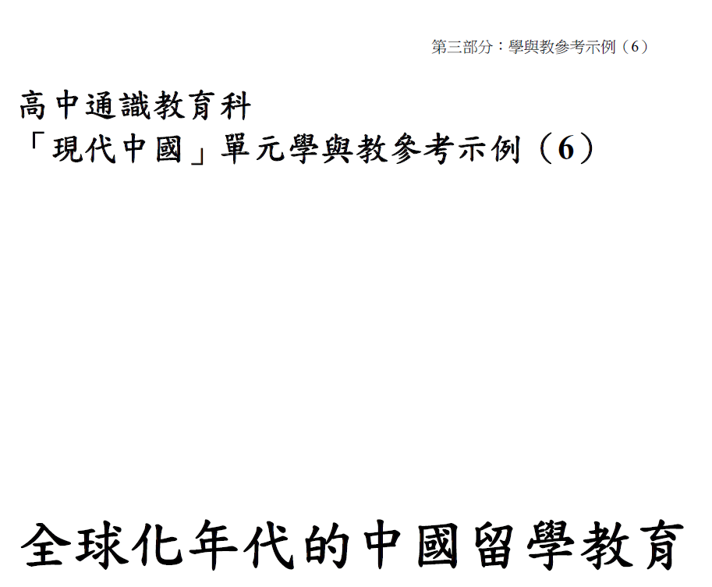

學與教示例的啟發及構思
拋磚引玉，請不吝賜教

Slide 8
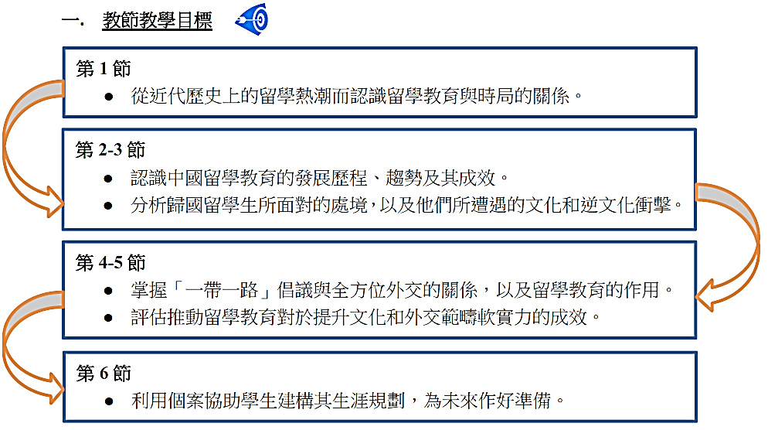
從生涯規劃的角度，探討中國的留學教育發展
甚麼因素促使年青人產生留學念頭？
如果我要留學，可能遇上甚麼困難？

Slide 9
常用教案：目標模式方案
教 案 | 內 容
教學目標 期望學生能…… | ‧留學教育的現象（數據、新聞） ‧影響留學教育出現以上現象的成因 ‧留學教育對不同持份者之間可能引起甚麼爭議 ‧留學教育對國家／個人的影響 ‧評估留學教育的成效 ‧對留學教育作出建議
教學活動 | ‧閱讀材料、分析文章、觀看影片、小組討論、 完成報告、課堂匯報、互相評估、教師講授 （總結）
教學材料 | ‧剪輯影片、剪裁資料、導學案、工作紙、課後 閱讀材料……

Slide 10
換個方式：歷程模式的構思
教 案 | 內 容
教學目標 | 不同能力的學生 如何理解留學？
教學活動 | 主動、真實？
教學材料 | 可選擇？多元化？

Slide 11
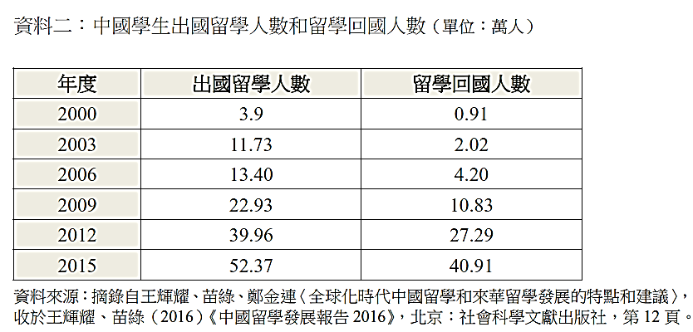
目標為本模式（利用示例提供的材料）
1. 分析數據、描述趨勢

Slide 12
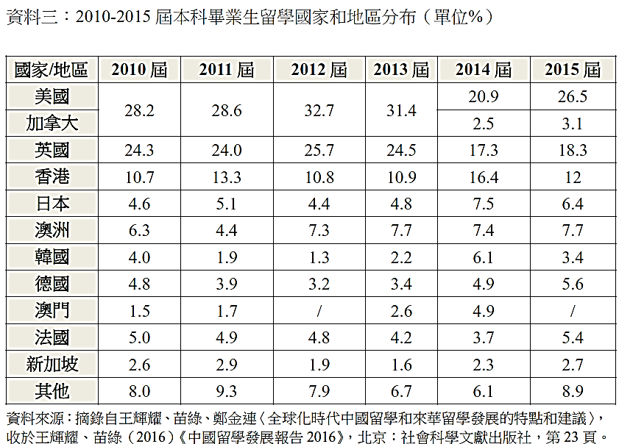
目標為本模式（利用示例提供的材料）
2.分析數據、歸納特徵

Slide 13
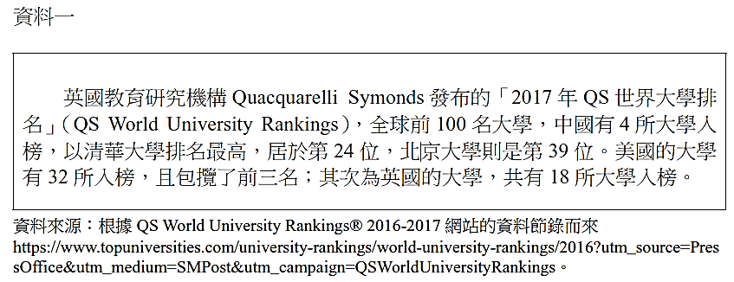
目標為本模式（利用示例提供的材料）
3. 解釋出現以上現象（趨勢上升，留學國家以英美為先）

Slide 14
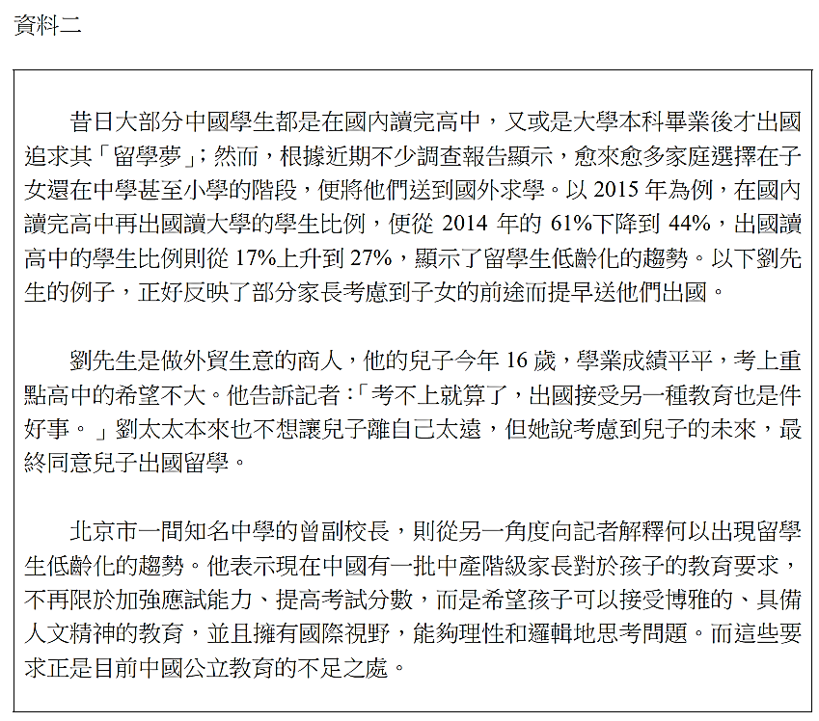
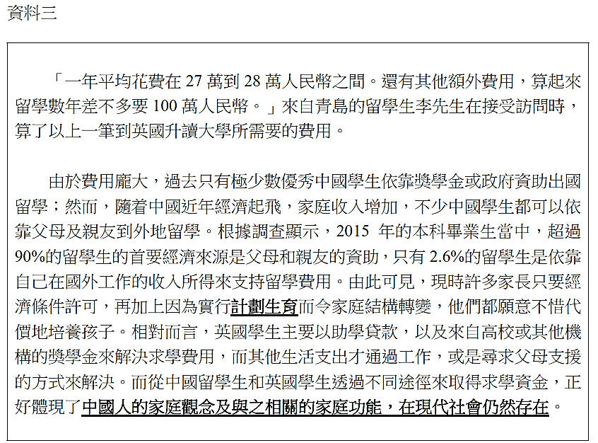
目標為本模式（利用示例提供的材料）
3. 解釋出現以上現象（趨勢上升，家庭因素推動）

Slide 15
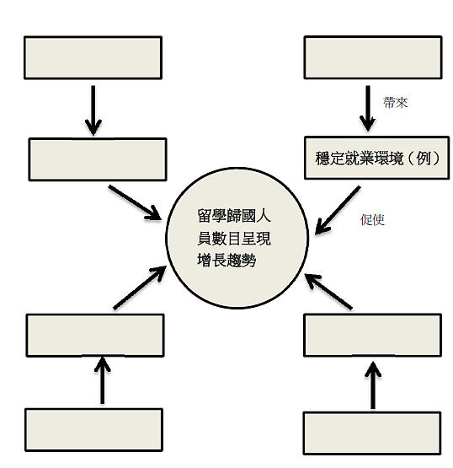
目標為本模式（利用示例提供的材料）

Slide 16
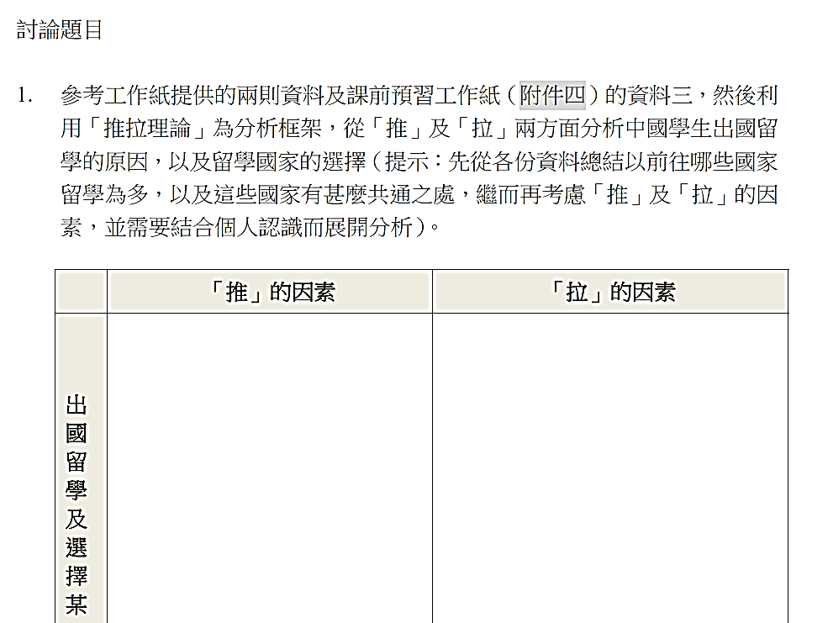
目標為本模式（利用示例提供的材料）
4. 完成習作，呈現學習成果

Slide 17
一、歷程模式：課前「預習」
啟動「交換生計劃」
每組通識班與另一班有兩個交流生
(2 循環週)
寫一封自薦信
說明留學目的
(300~400字)

Slide 18
二、歷程模式：課堂大學「面試」
學生分組討論，互相檢視對方的自薦信，思考：
「甚麼因素影響人的留學意願？」
「留學生以甚麼為考慮因素」

Slide 19
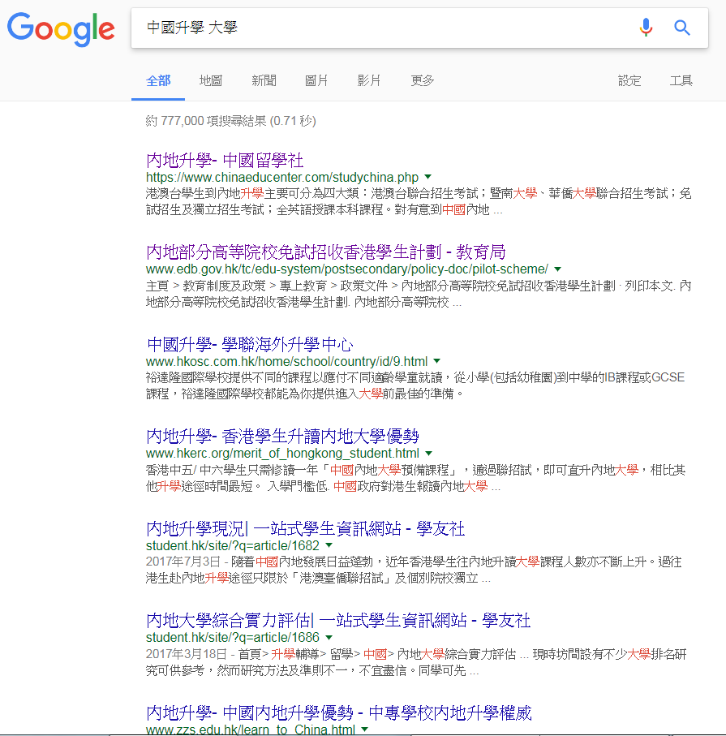
歷程模式的掙扎
教師應提供多少協助？
歷程模式所引發的思考：
留學生其實經歷過甚麼？
 | 你的選擇
國家
城市
大學
學系
排名
學費
宿費
食物
環境
其他
擔憂的?

Slide 20
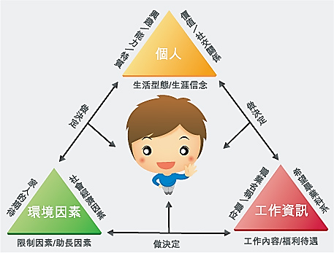
歷程模式所引發的思考：
每名留學生都正在「規劃人生」

Slide 21
歷程模式的要點：
模擬真實情況的學習歷程
啟動「交換生計劃」
每組通識與另一班有兩個交流生
(2 循環週)
寫一封自薦信
說明留學目的
(300~400字)
留學生會遇上甚麼困難？ 留學生以甚麼作考慮因素？

Slide 22
兩種設計模式的比較：
全球化年代的中國留學教育
 | 目標為本 | 歷程模式
教學目標 | 學生能掌握影響留學意願的推拉因素、評估留學生可能遇到的困難 | 體會留學生的留學經歷， 讓學生從第一身規劃留學 （每人都可以經歷）
教學活動 及教材 | 課堂歸納和分析資料 簡報內備有數據、圖表、擬定框架的工作紙 | 一、交換生計劃 二、自己大學自己揀 三、模擬大學面試 （真實、可選擇、多元化）
教學成果 | 學生能完成工作紙、 能應用推和拉因素、 理解文化衝擊和逆文化衝擊 | 由學生互相分享的過程中，回想自己的經驗，互相了解各人的差異和共同之處

Slide 23
小點子及建議
可以的話，不要用「預先準備的投影片檔案」，多用板書；
資源充足的話，不妨加入電子學習元素，例如即時上網查閱資料；
分享時間宜盡量充足，讓學生有機會分享成果；
不論成敗，都要欣賞學生的付出，理解他們的努力。

Slide 24

蕭皓聲
沙田循道衛理中學
shs@stmc.edu.hk

